Slide 1





ETE
LUNDI 1 SEPTEMBRE | MARDI 2 SEPTEMBRE | MERCREDI 3 SEPTEMBRE | JEUDI 4 SEPTEMBRE | VENDREDI 5 SEPTEMBRE | SAMEDI 6 SEPTEMBRE | DIMANCHE 7 SEPTEMBRE | LUNDI 8 SEPTEMBRE | MARDI 9 SEPTEMBRE
C’EST LA RENTREE

Slide 2
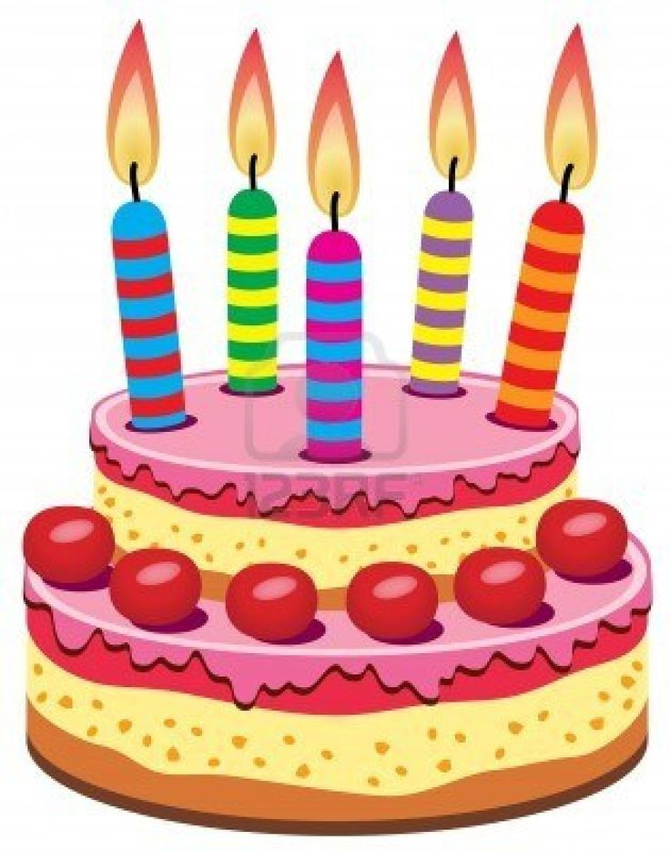
ETE
MERCREDI 10 SEPTEMBRE | JEUDI 11 SEPTEMBRE | VENDREDI 12 SEPTEMBRE | SAMEDI 13 SEPTEMBRE | DIMANCHE 14 SEPTEMBRE | LUNDI 15 SEPTEMBRE | MARDI 16 SEPTEMBRE | MERCREDI 17 SEPTEMBRE | JEUDI 18 SEPTEMBRE

Slide 3


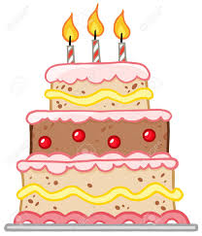
AUTOMNE
VENDREDI 19 SEPTEMBRE | SAMEDI 20 SEPTEMBRE | DIMANCHE 21 SEPTEMBRE | LUNDI 22 SEPTEMBRE | MARDI 23 SEPTEMBRE | MERCREDI 24 SEPTEMBRE | JEUDI 25 SEPTEMBRE | VENDREDI 26 SEPTEMBRE | SAMEDI 27 SEPTEMBRE
AUTOMNE

Slide 4

DIMANCHE 28 SEPTEMBRE | LUNDI 29 SEPTEMBRE | MARDI 30 SEPTEMBRE | MERCREDI 1 OCTOBRE | JEUDI 2 OCTOBRE | VENDREDI 3 OCTOBRE | SAMEDI 4 OCTOBRE | DIMANCHE 5 OCTOBRE | LUNDI 6 OCTOBRE
MUSIQUE

Slide 5
AUTOMNE
MARDI 7 OCTOBRE | MERCREDI 8 OCTOBRE | JEUDI 9 OCTOBRE | VENDREDI 10 OCTOBRE | SAMEDI 11 OCTOBRE | DIMANCHE 12 OCTOBRE | LUNDI 13 OCTOBRE | MARDI 14 OCTOBRE | MERCREDI 15 OCTOBRE
MUSIQUE

Slide 6
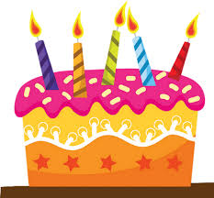
AUTOMNE
JEUDI 16 OCTOBRE | VENDREDI 17 OCTOBRE | SAMEDI 18 OCTOBRE | DIMANCHE 19 OCTOBRE | LUNDI 20 OCTOBRE | MARDI 21 OCTOBRE | MERCREDI 22 OCTOBRE | JEUDI 23 OCTOBRE | VENDREDI 24 OCTOBRE
MUSIQUE

